Slide 1
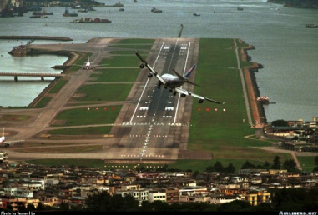

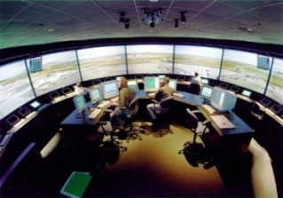
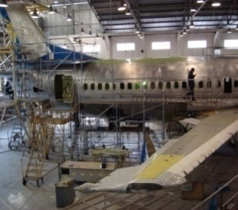
Curso sobre el Programa de intercambio de datos de inspecciones de seguridad en rampa (IDISR)
Módulo 2 – Antecedentes del Programa IDISR
01 al 05 de agosto 2011
Oficina Regional Sudamericana de la OACI

Slide 2
Objetivo del Módulo 2
Informar a los participantes los antecedentes que llevaron a la creación del Programa IDISR, así como el sustento legal para realizar las inspecciones en rampa dentro de un marco armonizado y normalizado.

Slide 3
Contenido
La Asamblea General de la OACI
La Junta General del SRVSOP
El marco legal
La Conferencia de Directores de Aviación Civil
Resumen

Slide 4
Antecedentes
La Asamblea General de la OACI en su 35° sesión, aprobó la Resolución A35-7 (Montreal 10/2004) “Estrategia unificada para resolver las deficiencias relacionadas con la seguridad operacional”. En ella consideró:

Slide 5
Antecedentes (Cont.)
que el objetivo principal de la Organización es garantizar la seguridad operacional en todo el mundo; y
que le incumbe también a los Estados contratantes en forma colectiva como individual garantizar la seguridad operacional, y
que se requiere la colaboración activa de todas las partes.

Slide 6
Antecedentes (Cont.)
Alienta a los Estados a:
  utilizar plenamente toda la información disponible sobre seguridad operacional en el desempeño de sus funciones de vigilancia de la seguridad operacional,
  incluso durante las inspecciones en rampa, tal como lo prevé el Artículo 16 del Convenio de Chicago.

Slide 7
Antecedentes (Cont.)
Encarga al Consejo:
  que elabore medios prácticos de facilitar el intercambio de dicha información sobre seguridad operacional entre los Estados contratantes.

Slide 8
Antecedentes (Cont.)
Recuerda a los Estados contratantes la necesidad de que:
  vigilen todas las operaciones de aeronaves, incluidas las extranjeras dentro de su territorio, y
  adopten las medidas que resulten necesarias para proteger la seguridad operacional.

Slide 9
Antecedentes (Cont.)
Reconoce que los principios fundamentales de un sistema de transporte seguro son:
  las economías de escala y el fomento de la uniformidad a la más amplia escala; y
  la transparencia y el intercambio de información relativa a la seguridad operacional.

Slide 10
Antecedentes (Cont.)
Por todo esto, la Asamblea de la OACI en su 35° sesión instó a los Estados contratantes a:
  intercambiar con otros Estados información crítica relativa a la seguridad operacional.

Slide 11
Antecedentes (Cont.)
Por su parte, la Décima Segunda Reunión de la Junta General del SRVSOP, (Fortaleza, Brasil, 09-08-2005) promovió la Conclusión JG 12/09, en la que se encomienda al Comité Técnico:
  se elabore una propuesta para la implantación de un programa de intercambio de datos de inspecciones de seguridad en rampa; y
  que la propuesta sea desarrollada en el año 2006.

Slide 12
Antecedentes (Cont.)
Así mismo, los Directores Generales de Aviación Civil, en la conferencia de Directores, (Montreal, 03/2006) se comprometieron a reforzar el marco de seguridad operacional de la aviación mundial mediante:
  el intercambio de información relacionada con la seguridad operacional entre los Estados, asegurándose que los explotadores extranjeros que operen en sus territorios, sean objeto de una vigilancia adecuada por parte de sus propios Estados.

Slide 13
Antecedentes (Cont.)
La Junta General del SRVSOP en su décimo quinta reunión, Panamá (10/11/2006), emitió la Conclusión JG15/11, en la que:
  se aprueba la implementación del Programa de intercambio de datos de inspecciones de seguridad en rampa para el año 2007.

Slide 14
Marco legal
El marco legal para llevar a cabo las inspecciones de seguridad en rampa constituye:
  el Artículo 16 del Convenio sobre Aviación Civil Internacional “Inspección de aeronaves” y la norma del Párrafo 4.2.2.2 del Anexo 6 Parte I.

Slide 15
Artículo 16 del Convenio de Chicago
Inspección de aeronaves:
“Las Autoridades competentes de cada uno de los Estados contratantes tendrán derecho a inspeccionar sin causar demoras innecesarias, las aeronaves de los demás Estados contratantes, a la llegada o a la salida, y a examinar los certificados y otros documentos prescritos por el presente Convenio”.

Slide 16
Norma del Párrafo 4.2.2.2 del Anexo 6 Parte I
4.2.2.2 Los Estados establecerán un programa con procedimientos para la supervisión de las operaciones realizadas en su territorio por un explotador extranjero y para tomar las medidas apropiadas, cuando sea necesario, para preservar la seguridad operacional.
El Programa IDISR puede satisfacer este requisito que deben cumplir los Estados del SRVSOP.

Slide 17
Inspecciones de rampa
En consecuencia, las inspecciones en rampa son:
  una acción tomada por un Estado;
  realizadas a través de personal competente designado;
  conducidas bajo un marco legal suficiente; y
  ejecutadas según procedimientos establecidos.

Slide 18
Resumen
La Asamblea General de la OACI
La Junta General del SRVSOP
El marco legal
La Conferencia de Directores de Aviación Civil

Slide 19
Preguntas por favor

Slide 20
Víctor Suárez
Inspector de Operaciones
DGAC del Perú
vsuarez@mintc.gob.pe

Slide 21
Gracias por su atención

